Slide 1



CHÀO MỪNG CÁC EM ĐẾN VỚI TIẾT HỌC!

Slide 2




BÀI 8.
ƯỚC LƯỢNG VÀ LÀM TRÒN SỐ
(Tiết 117)

Slide 3


KHỞI ĐỘNG
Bản tin của Tổng cục Du lịch ngày 30/9/2019 nêu như sau: “Tính chung 9 tháng đầu năm 2019, tổng lượng khách quốc tế đến Việt Nam ước đạt 12,9 triệu lượt khách”. Theo thống kê chi tiết, số lượt khách trong chín tháng đầu năm 2019 là 12 870 506.
Tại sao trong bản tin có thể dùng số 12,9 triệu thay thế cho số 12 870 506?

Slide 4



I. LÀM TRÒN SỐ NGUYÊN

Slide 5


Làm tròn số 2 643 235 đến:
a) Hàng nghìn;
b) Hàng triệu.
Giải:
Để làm tròn số 2 643 235 đến hàng nghìn, ta làm như sau:
- Tìm chữ số hàng nghìn (hàng làm tròn);
Tìm chữ số hàng trăm (đứng ngay bên phải hàng làm tròn)
và so sánh chữ số đó với 5;
- Do chữ số hàng trăm là 2 (nhỏ hơn 5) nên trong số 2 643 235 ta giữ nguyên chữ số 3 ở hàng nghìn (hàng làm tròn) rồi thay lần lượt các chữ số đứng bên phải hàng làm tròn bởi chữ số 0;
2 643 235
↑
hàng làm tròn
2 643 235 → 2 643 235 → 2 643 000.
Vậy 2 643 235 $≈$ 2 643 000.

Slide 6

b) Để làm tròn số 2 643 235 đến hàng triệu, ta làm như sau:
- Tìm chữ số hàng triệu (hàng làm tròn);
- Tìm chữ số hàng trăm nghìn (đứng ngay bên phải hàng
làm tròn) và so sánh chữ số đó với 5;
- Do chữ số hàng trăm nghìn là 6 (lớn hơn 5) nên trong số 2 643 235 ta cộng thêm 1 vào chữ số 2 ở hàng triệu (hàng làm tròn) rồi thay lần lượt các chữ số đứng bên phải hàng làm tròn bởi chữ số 0;
2 643 235
↑
hàng làm tròn
2 643 235 → 3 643 235 → 3 000 000.
Vậy 2 643 235 $≈$ 3 000 000.

Slide 7
Nhận xét:
Để làm tròn một số nguyên (có nhiều chữ số) đến một hàng nào đó, ta làm như sau:
Bước 1. Xác định chữ số hàng làm tròn
Bước 2. Xác định chữ số đứng ở ngay sau hàng làm tròn và so sánh chữ số đó với 5 rồi thực hiện theo quy tắc:
• Nếu chữ số đứng ngay bên phải hàng làm tròn nhỏ hơn 5 thì ta thay lần lượt các chữ số đứng bên phải hàng làm tròn bởi chữ số 0.
• Nếu chữ số đứng ngay bên phải hàng làm tròn lớn hơn hoặc bằng 5 thì ta thay lần lượt các chữ số đứng bên phải hàng làm tròn bởi chữ số 0 rồi cộng thêm 1 vào chữ số của hàng làm tròn.

Slide 8
Luyện tập 1
a) Làm tròn số 321 912 đến hàng chục nghìn
b) Làm tròn số - 25 167 914 đến hàng chục triệu.
Giải:
a) 321 912 ≈ 32 000
b) - 25 167 914 ≈ 30 000 000

Slide 9




II. LÀM TRÒN SỐ THẬP PHÂN

Slide 10


Làm tròn số 76,421 đến:
a) Hàng phần mười (tức là chữ số đầu tiên sau dấu “,” );
b) Hàng chục.
Giải:
a) Để làm tròn số 76,421 đến hàng phần mười ta làm như sau:
- Tìm chữ số hàng phần mười (hàng làm tròn);
- Tìm chữ số hàng phần trăm (đứng ngay bên phải hàng làm tròn) và so sánh chữ số đó với 5;
- Do chữ số hàng trăm là 2 (nhỏ hơn 5) nên trong số 76,421 ta giữ nguyên chữ số 4 ở hàng phần mười (hàng làm tròn) rồi thay lần lượt các chữ số đứng bên phải hàng làm tròn bởi chữ số 0 và bỏ đi những số 0 ở tận cùng bên phải phần thập phân:
76,421
↑
hàng làm tròn
76,421 → 76,400→ 76,4.
Vậy 76,421 $≈$ 76,4.

Slide 11

b) Để làm tròn số 76,421 đến hàng chục ta làm như sau:
- Tìm chữ số hàng chục (hàng làm tròn);
- Tìm chữ số hàng đơn vị (đứng ngay bên phải hàng làm tròn) và so sánh chữ số đó với 5;
- Do chữ số hàng đơn vị là 6 (lớn hơn 5) nên trong số 76,421 ta cộng thêm 1 vào chữ số 7 ở hàng chục (hàng làm tròn): 76,421 → 86,421;
- Với số nhận được ở trên, thay lần lượt các chữ số đứng bên phải hàng làm tròn bởi chữ số 0 rồi bỏ đi những chữ số 0 ở tận cùng bên phải phần thập phân: 86,421 → 80,000→ 80.
Vậy 76,421 $≈$ 80.

Slide 12
Nhận xét:
Để làm tròn một số thập phân đến một hàng nào đó, ta làm như sau:
Bước 1: Xác định chữ số hàng làm tròn
Bước 2: Xác định chữ số đứng ở ngay sau hàng làm tròn và so sánh chữ số đó với 5 rồi thực hiện theo quy tắc:
• Nếu chữ số đứng ngay sau hàng làm tròn nhỏ hơn 5 thì ta thay lần lượt các chữ số đứng bên phải hàng làm tròn bởi chữ số 0, sau đó bỏ đi những chữ số 0 ở tận cùng bên phải phần thập phân.
• Nếu chữ số đứng ngay sau hàng làm tròn lớn hơn hoặc bằng 5 thì ta thay lần lượt thay thế nó và các chữ số đứng bên phải nó bởi chữ số 0 rồi cộng thêm 1 vào chữ số của hàng làm tròn, sau đó bỏ đi những chữ số 0 ở tận cùng bên phải phần thập phân.

Slide 13
Luyện tập 2:
a) Làm tròn số – 23,567 đến hàng phần mười.
b) Làm tròn số - 25,1679 đến hàng phần trăm.
Giải:
a) – 23,567 ≈ - 23,6
b) - 25,1679 ≈ - 25,17

Slide 14



LUYỆN TẬP

Slide 15
Bài 1: Theo https://danso.org/dan-so-the-gioi, vào ngày11/02/2020 dân số thế giới là 7 762 912 358 người. Sử dụng số thập phân để viết dân số thế giới theo đơn vị tính tỉ người. Sau đó, làm tròn số thập phân đó đến:
a) Hàng phần mười; b) Hàng phần trăm.
Giải:
a) Hàng thập phân thứ nhất: 7,8 tỉ người
b) Hàng thập phân thứ hai: 7,76 tỉ người

Slide 16



* HƯỚNG DẪN VỀ NHÀ
- Dặn HS về nhà ôn lại những kiến thức đã học trong bài
- Đọc phần CÓ THỂ EM CHƯA BIẾT
- Hoàn thành bài tập còn lại trong SGK và các bài tập trong SBT
- Chuẩn bị bài mới “Tỉ số. Tỉ số phần trăm”.

Slide 17

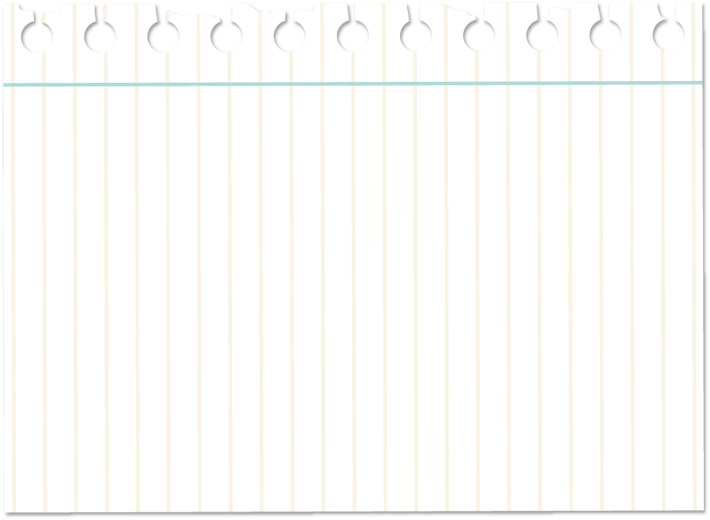
CẢM ƠN CÁC EM ĐÃ CHÚ Ý BÀI GIẢNG

